Slide 1
TRƯỜNG TIỂU HỌC ÁI MỘ A
TỰ NHIÊN VÀ XÃ HỘI
Cá

Slide 2

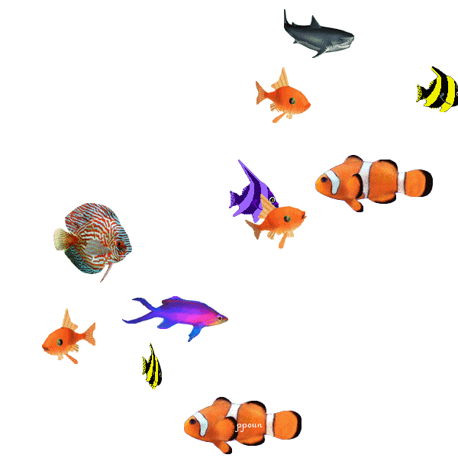

Tự nhiên & Xã hội
Bài 52: Cá

Slide 3
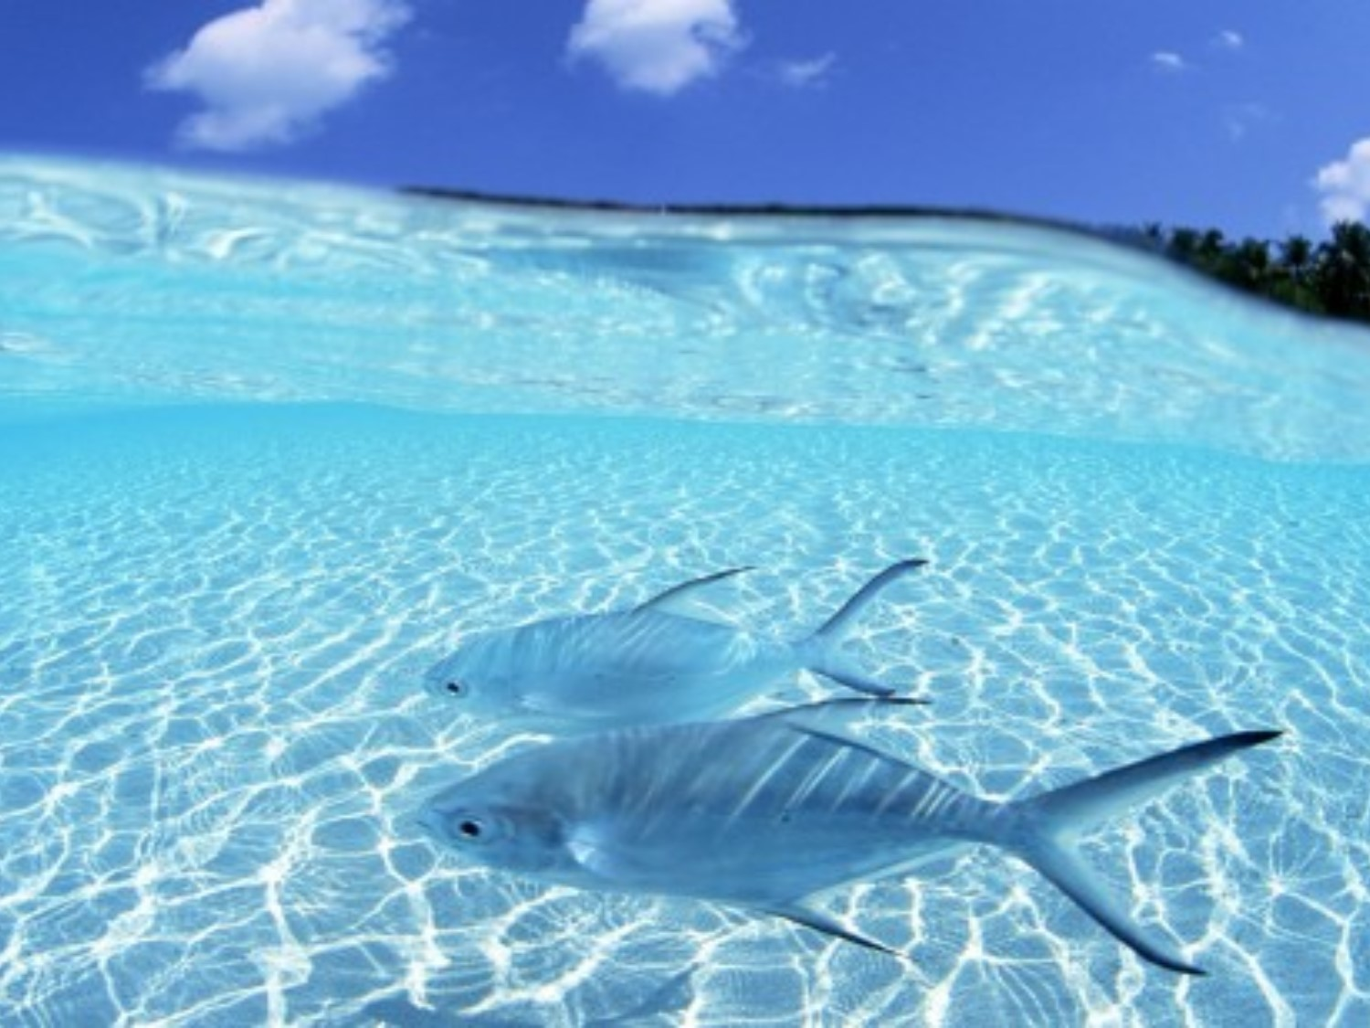

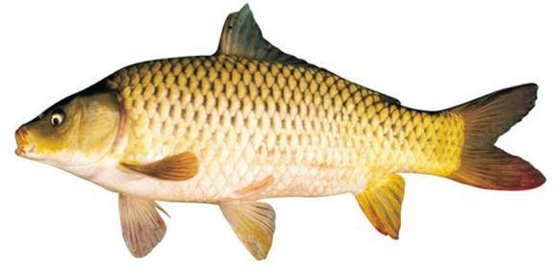

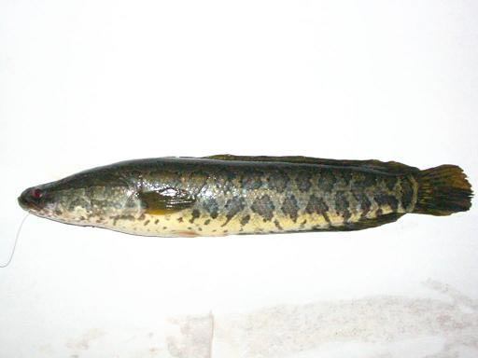

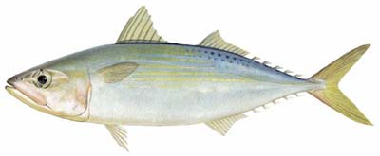
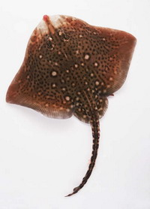
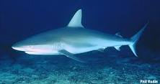
1. Quan sát tranh kể tên các loài cá em biết:
Cá vàng
Cá chép
Cá rô phi
Cá quả
Cá chim
Cá ngừ
Cá đuối
Cá mập
Ngoài các loài cá trên hãy kể tên thêm 1 vài loài cá em biết?

Slide 4
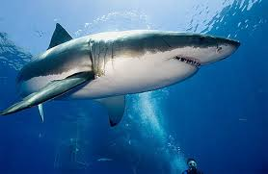
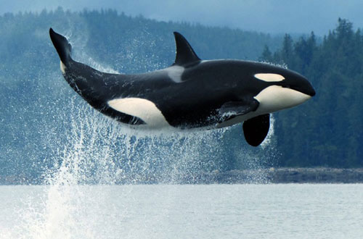
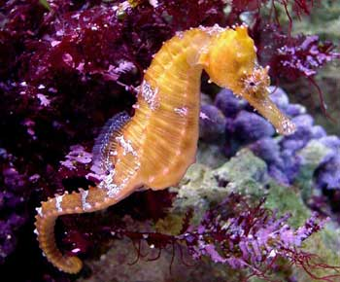
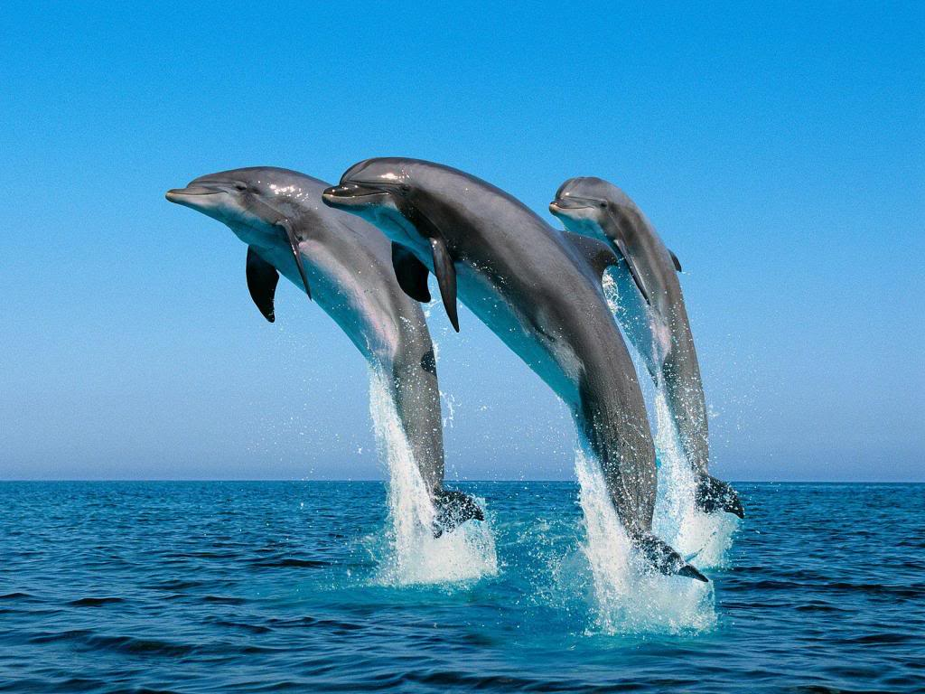
Cá mập
Cá voi
Cá ngựa
Cá heo

Slide 5
2. Sự đa dạng, phong phú của cá.
Cá vàng
Cá chép
Cá rô phi
Cá quả
Cá chim
Cá ngừ
Cá đuối
Cá mập

Slide 6
Câu 1: Em có nhận xét gì về màu sắc, hình dáng, độ lớn của các loài cá?
Câu 4: Cá sống ở đâu?Chúng thở bằng gì và di chuyển bằng gì?
Cá vàng
Cá chép
Cá rô phi
Cá quả
Cá chim
Cá ngừ
Cá đuối
Cá mập
Câu 2: Bên ngoài cơ thể của con cá này thường có gì bảo vệ?
Câu 3: Bên trong cơ thể của chúng có xương sống không?

Slide 7

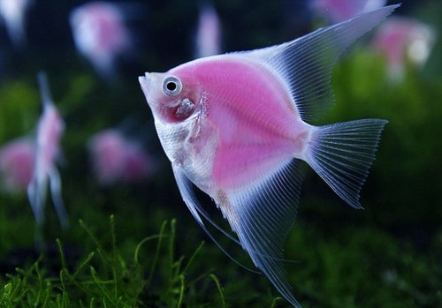
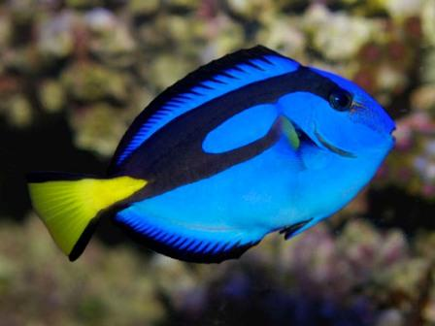
Cá có màu sắc, hình dạng rất phong phú.
Độ lớn của các loài cá cũng khác nhau.

Slide 8
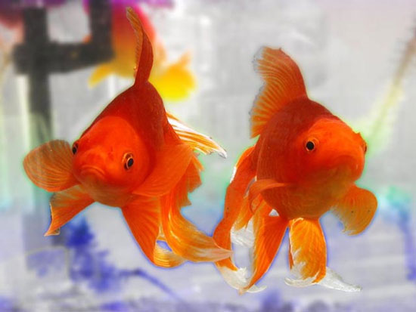

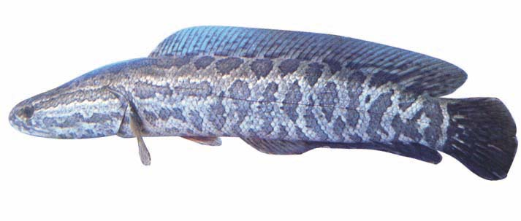
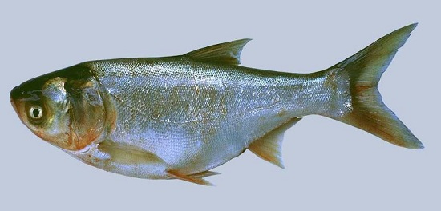

Slide 9

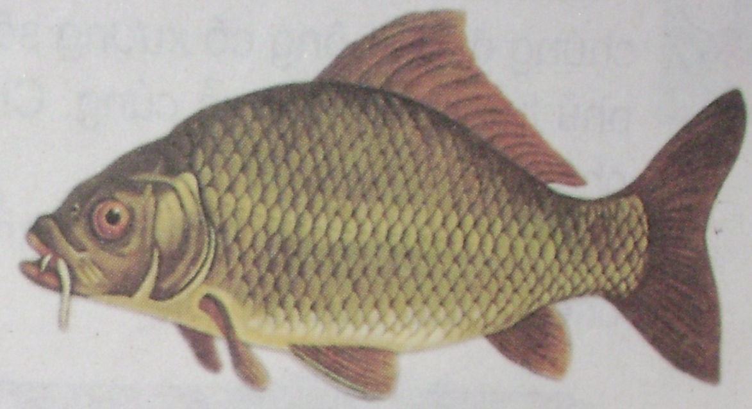
* Bên ngoài cơ thể chúng thường có gì bảo vệ?
vảy

Slide 10

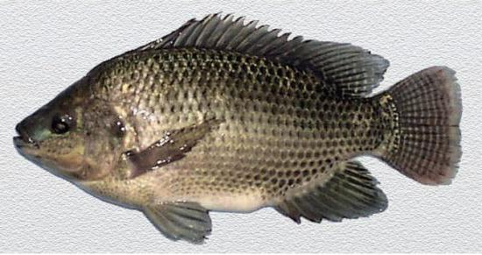
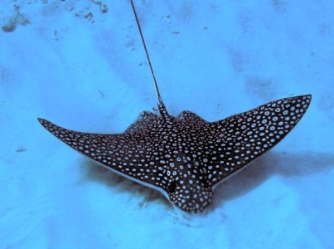
Có nhiều loài cá có vảy và có một vài loài cá không có vảy
Cá chép
Cá quả
Loài cá có vảy
Cá rô phi
Cá chim
Cá vàng
Cá mập
Loài cá
không có vảy
Cá đuối
Cá ngừ

Slide 11
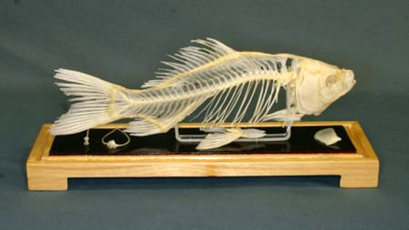
Bộ xương của cá.

Slide 12
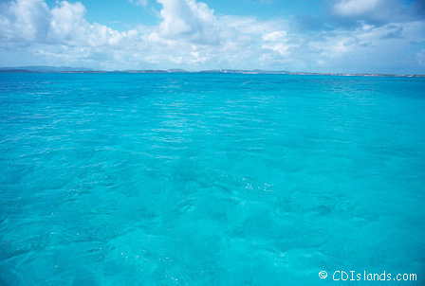
  + Cá sống ở đâu?

Slide 13
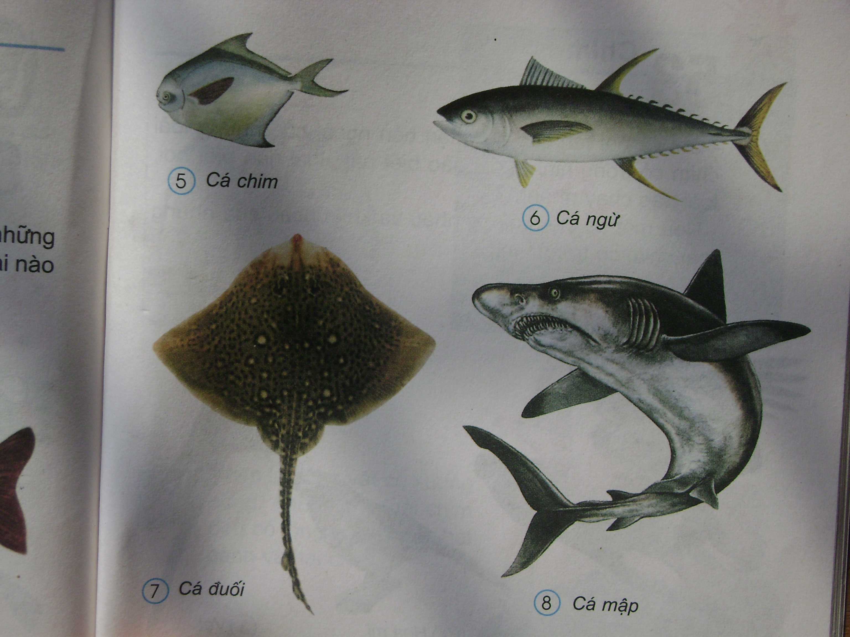
+ Cá thở bằng gì?
  + Cá di chuyển bằng gì?
mang
vây
đuôi

Slide 14


Mình
Đầu
Đuôi
CÁ VÀNG
Vây
Đuôi
CÁ CHÉP

Slide 15
Ghi nhớ:
Cá là động vật có xương sống, sống dưới nước, thở bằng mang. Cơ thể chúng thường có vảy, có vây.

Slide 16
Kể tên một sốLoài cá nào sống ở nước mặn? Loài cá nào sống ở nước ngọt?
Cá nước ngọt | Cá nước mặn

Slide 17
Kể tên một số loài cá nào sống ở nước mặn? Loài cá nào sống ở nước ngọt?
Cá nước ngọt
Cá nước mặn
Cá vàng
Cá chép
Cá ngừ
Cá chim
Cá rô phi
Cá quả
Cá đuối
Cá mập

Slide 18

3. Ích lợi của cá

Slide 19
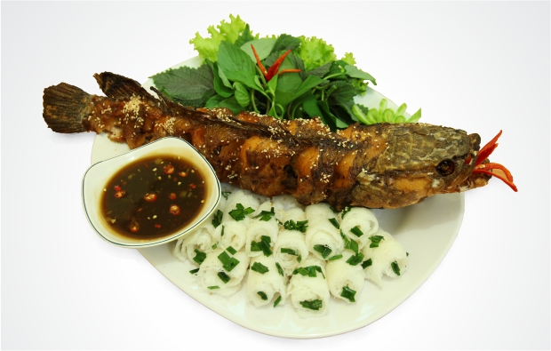
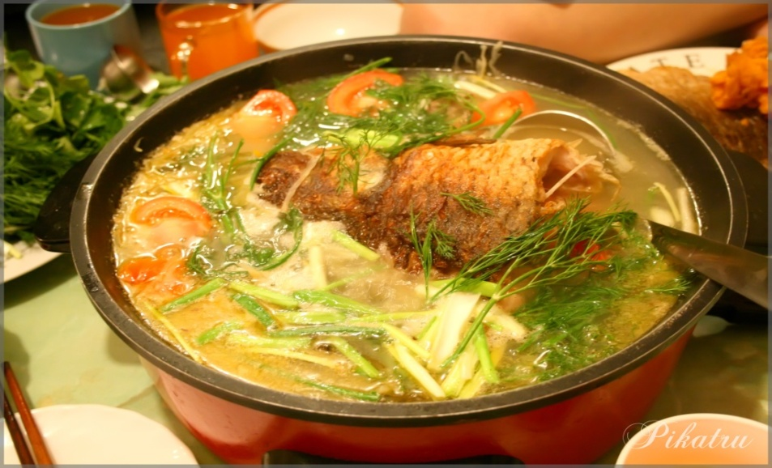
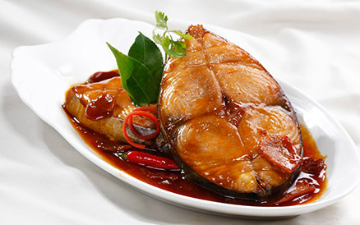
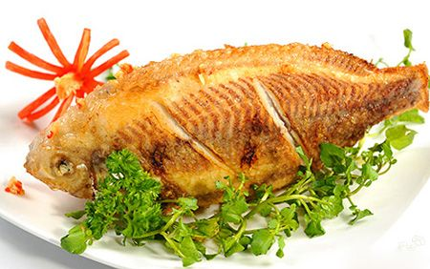
Một số món ăn chế biến từ cá
Món cá nướng
Món lẩu cá
Món cá kho
Món cá rán

Slide 20
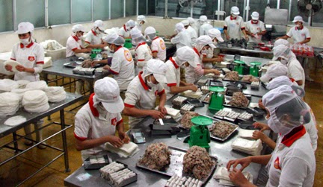
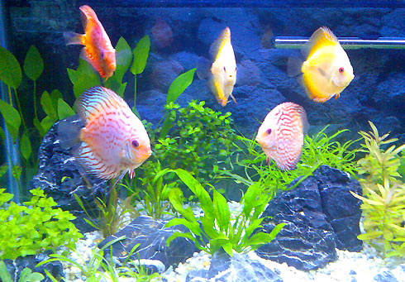
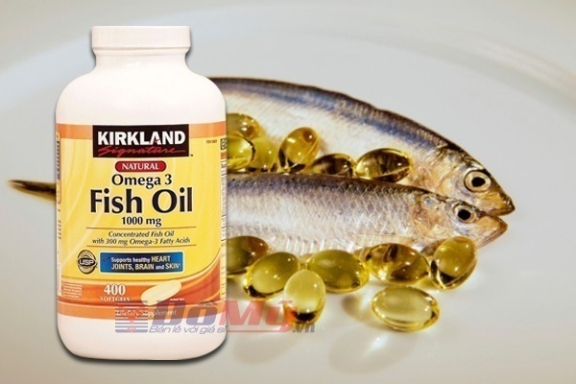
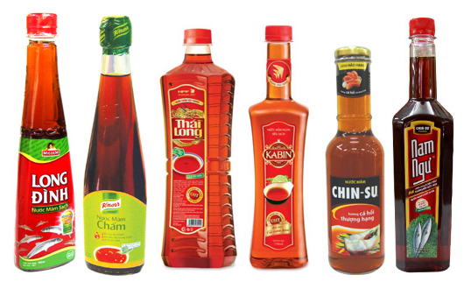
Chế biến
Làm cảnh
Làm thuốc
Làm nước mắm

Slide 21
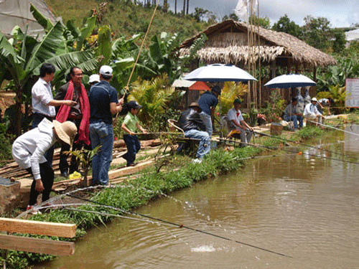
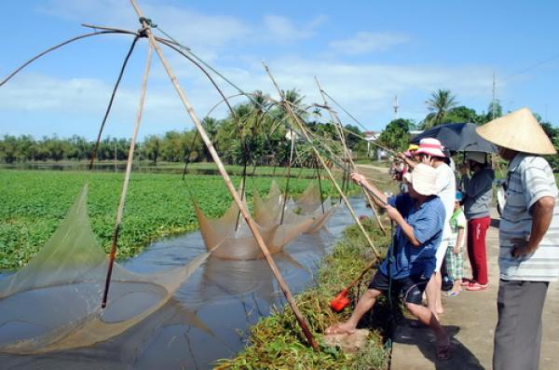
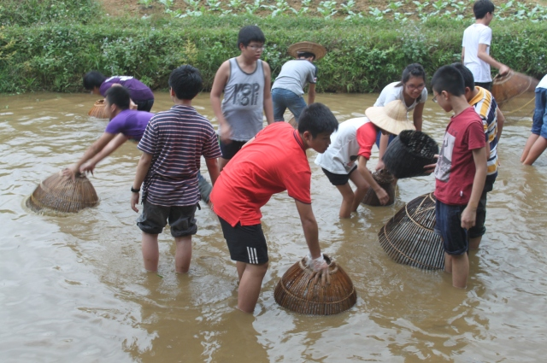
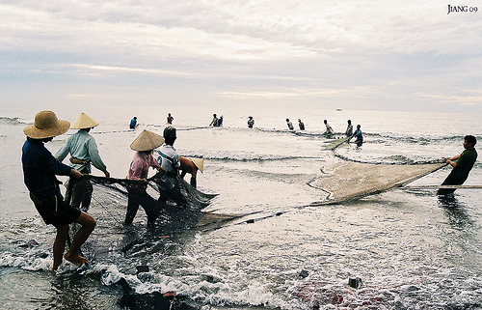
Hoạt động đánh bắt cá
Câu cá
Kéo vó
Úp nơm
Kéo lưới

Slide 22

Ích lợi của cá :
Phần lớn các loài cá được sử dụng làm thức ăn, làm thuốc, làm cảnh. Cá là thức ăn ngon và bổ, chứa nhiều chất đạm cần cho cơ thể con người.

Slide 23
Ghi nhớ:
Cá là động vật có xương sống, sống dưới nước, thở bằng mang. Cơ thể chúng thường có vảy, có vây.
Phần lớn các loài cá đươc sử dụng làm thức ăn.

Slide 24

Trò chơi!
VƯỢT KHƠI VÀO BỜ

Slide 25
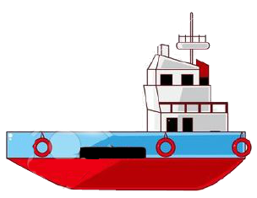
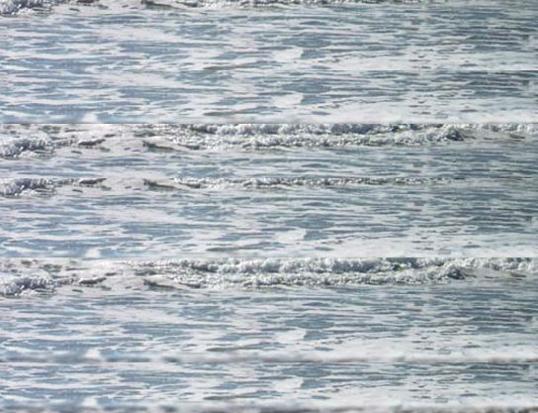


Cá là động vật:
A. không có xương sống, thở bằng vây
B. có xương sống, thở bằng mang
C. có xương sống, sống trên cạn
1
Loài cá nào thông minh nhất?
A. cá quả
B. cá mè
C. cá heo
2
Loài cá được nhắc đến trong câu chuyện
Tấm Cám là:
    cá bống
B. cá voi
C. cá chép
Loài cá nào sống ở nước ngọt:
A. cá mập
B. cá chép.
C. cá ngừ.
3
4
2
0
5
3
1
4

Slide 26



XIN CHÂN THÀNH CẢM ƠN !
Chúc các cô giáo sức khoẻ - hạnh phúc!

